Slide 1
Oxid uhličitý
2020-1-SK01-KA226-SCH-094350
DIGI SCHOOL
Gymnázium a Jazyková škola s právem státní jazykové zkoušky Zlín

Slide 2
Oxid uhličitý
SUBJECT: CHEMISTRY
SPECIFICATION: Laboratorní cvičení, sekunda - tercie
AGE OF STUDENTS: 11 - 13
1 LESSON : 45 min. příprava + 45 min. praktická část
2020-1-SK01-KA226-SCH-094350

Slide 3
C O N T E N T
01
Oxid uhličitý - vlastnosti
02
Oxid uhličitý – vznik, využití
03
Praktická část
04
Úkoly pro opakování
2020-1-SK01-KA226-SCH-094350

Slide 4
Teoretická část – oxid uhličitý
1
Výskyt a vlastnosti oxidu uhličitého

Slide 5
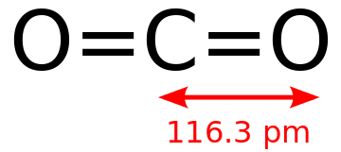
Molekula oxidu uhličitého
Molekula je lineární, na uhlík jsou dvojnými vazbami navázány dva atomy kyslíku.
Vazba mezi uhlíkem a kyslíkem je kovalentní polární.

Slide 6
Vlastnosti oxidu uhličitého
Bezbarvý plyn, bez zápachu
Rozpustný ve vodě
Těžší než vzduch
Nejedovatý
Nepodporuje hoření
Nemá redukční účinky
Kyselinotvorný – jeho reakcí s vodou vzniká kyselina uhličitá:
CO₂ + H₂O → H₂CO₃

Slide 7
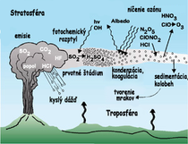
Působení oxidu uhličitého na živočichy
Oxid uhličitý není jedovatý, ale je nedýchatelný.
Ve vyšších koncentracích může způsobit ztrátu vědomí až smrt
(způsobí acidosu krve).
V přírodě je oxid uhličitý velmi důležitý pro fotosyntézu:
Tato fotka od autora Neznámý autor s licencí CC BY
Tato fotka od autora Neznámý autor s licencí CC BY-SA-NC

Slide 8
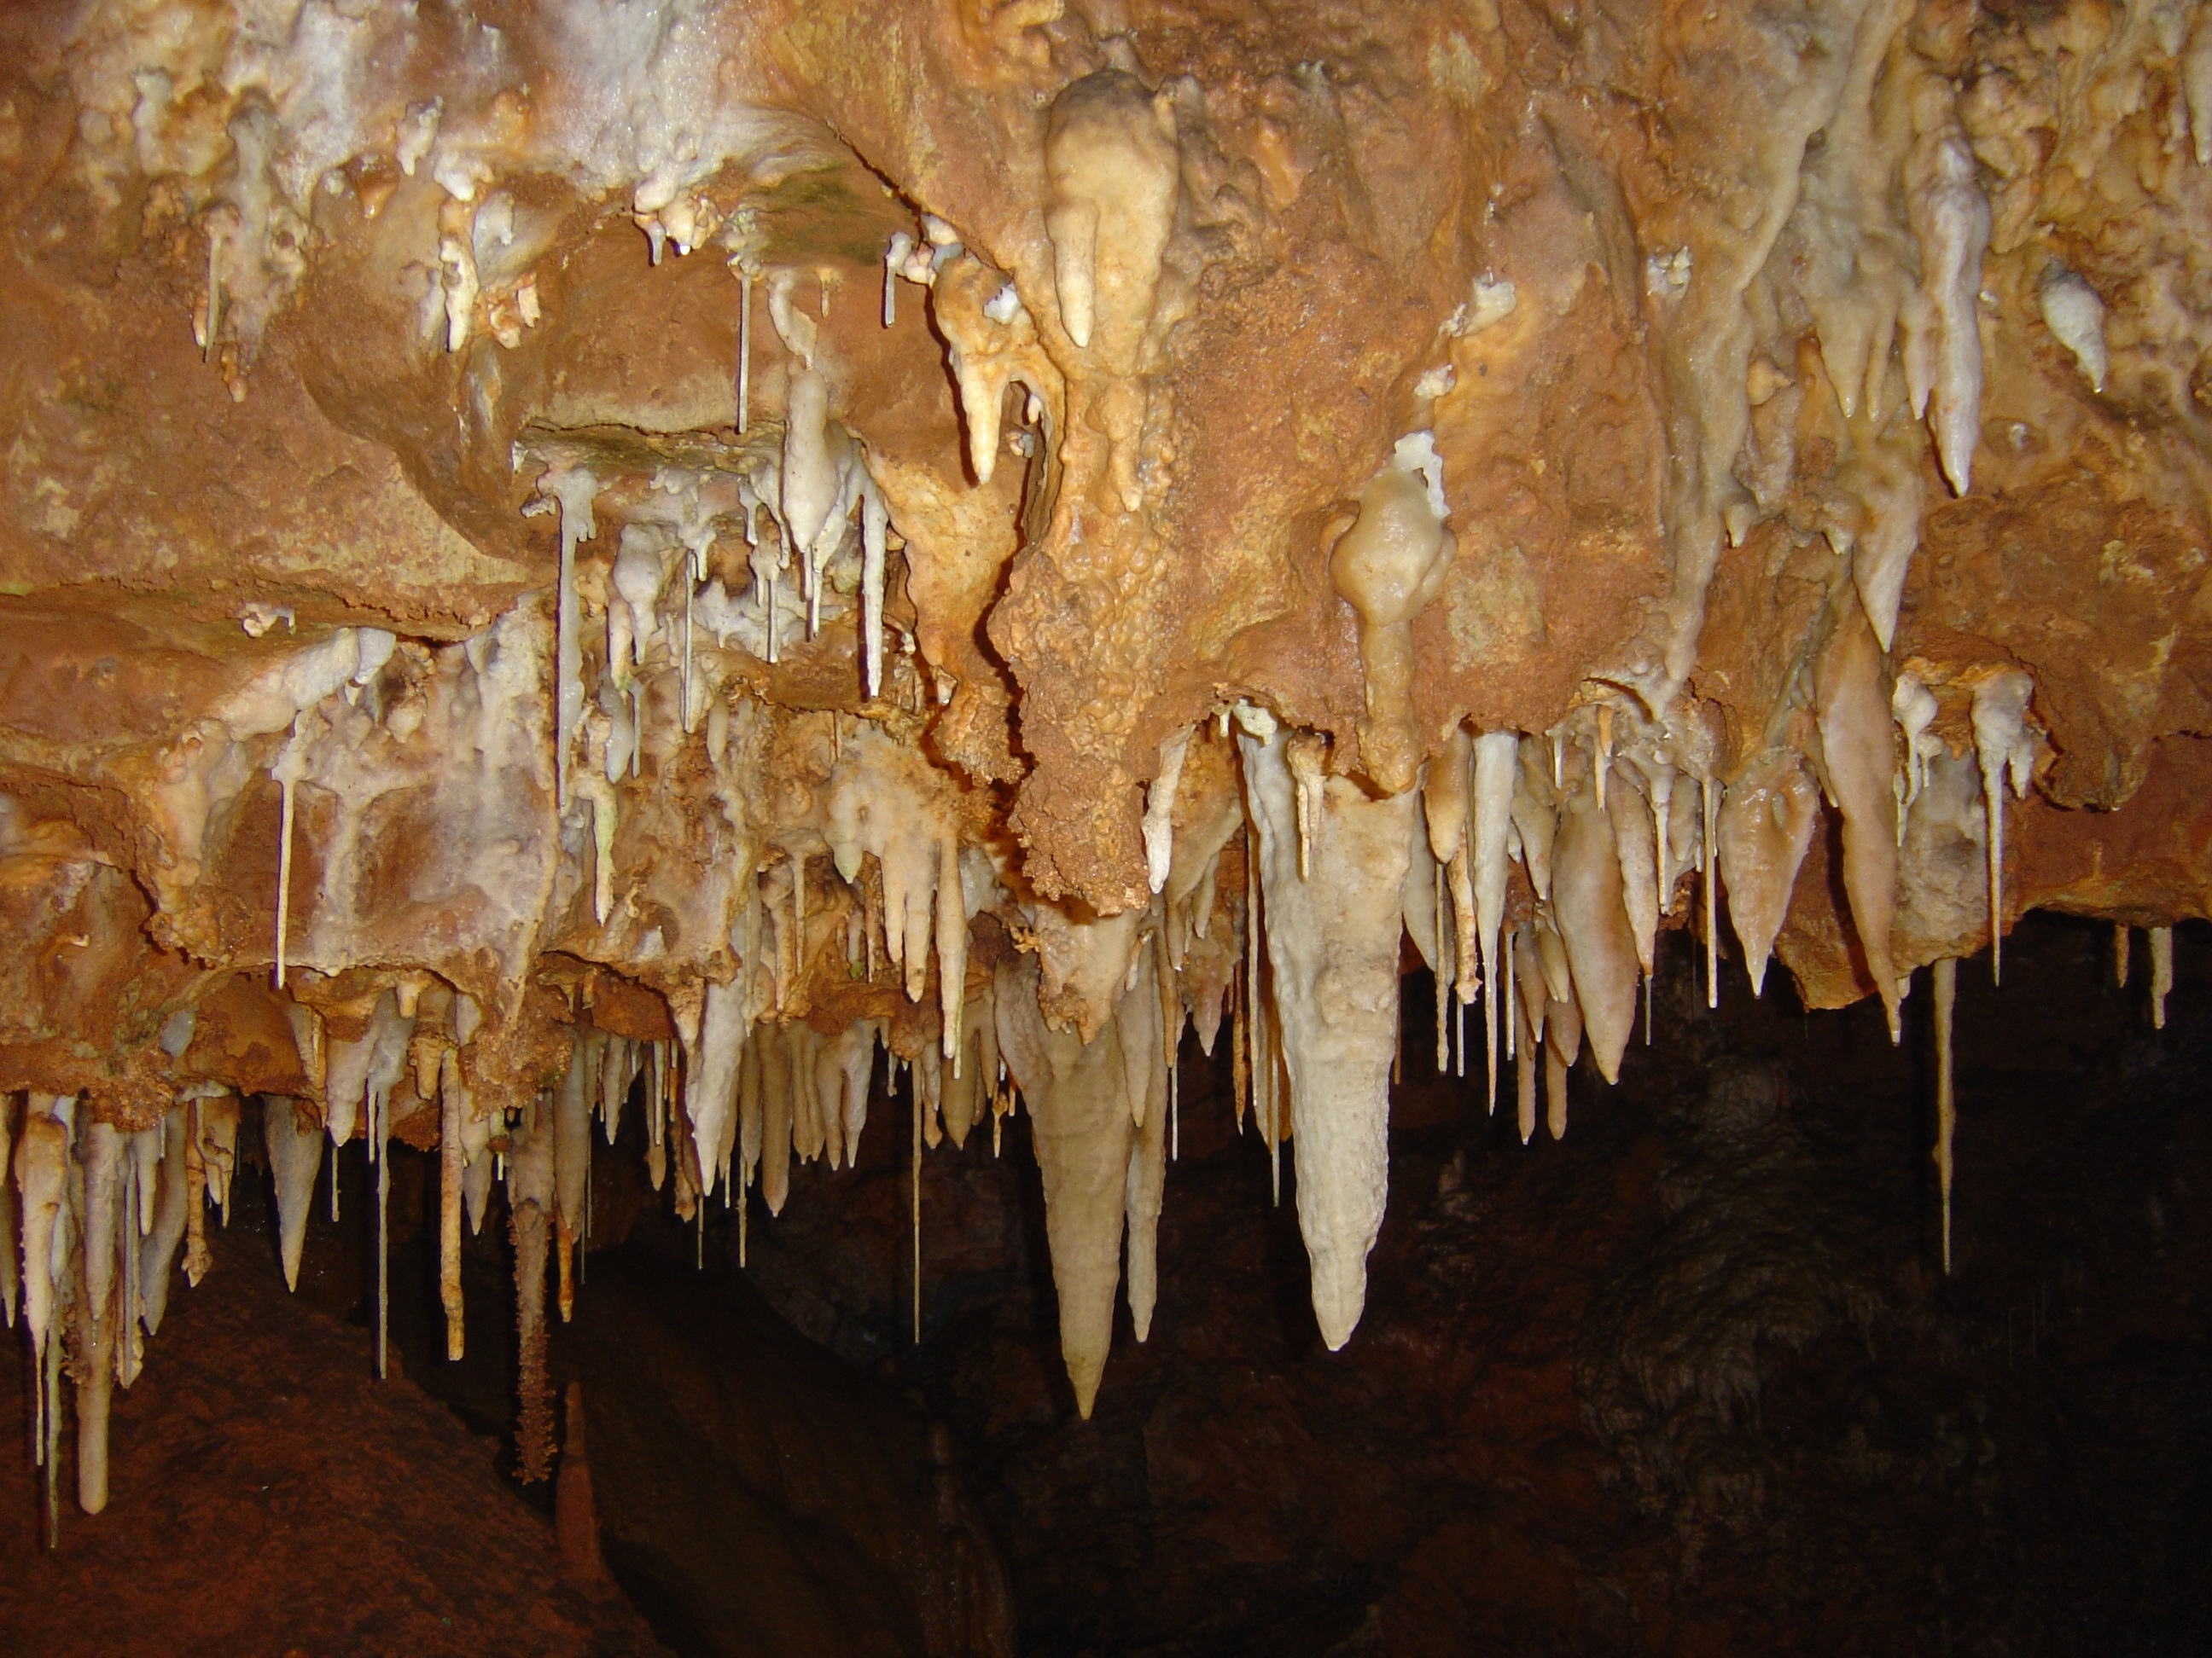
Vznik oxidu uhličitého
Kvašením cukrů
Rozkladem organických látek (tlením)
Rozkladem anorganických minerálů – viz foto
Dýcháním
Hořením uhlíku (uhlí, biomasy) nebo oxidu uhelnatého (svítiplyn)
Při chemických výrobách – např. výroba páleného vápna
Konečný produkt metabolismu u živočichů
Je součástí vulkanických plynů a minerálních vod
Je důležitou součástí atmosféry některých hvězd

Slide 9
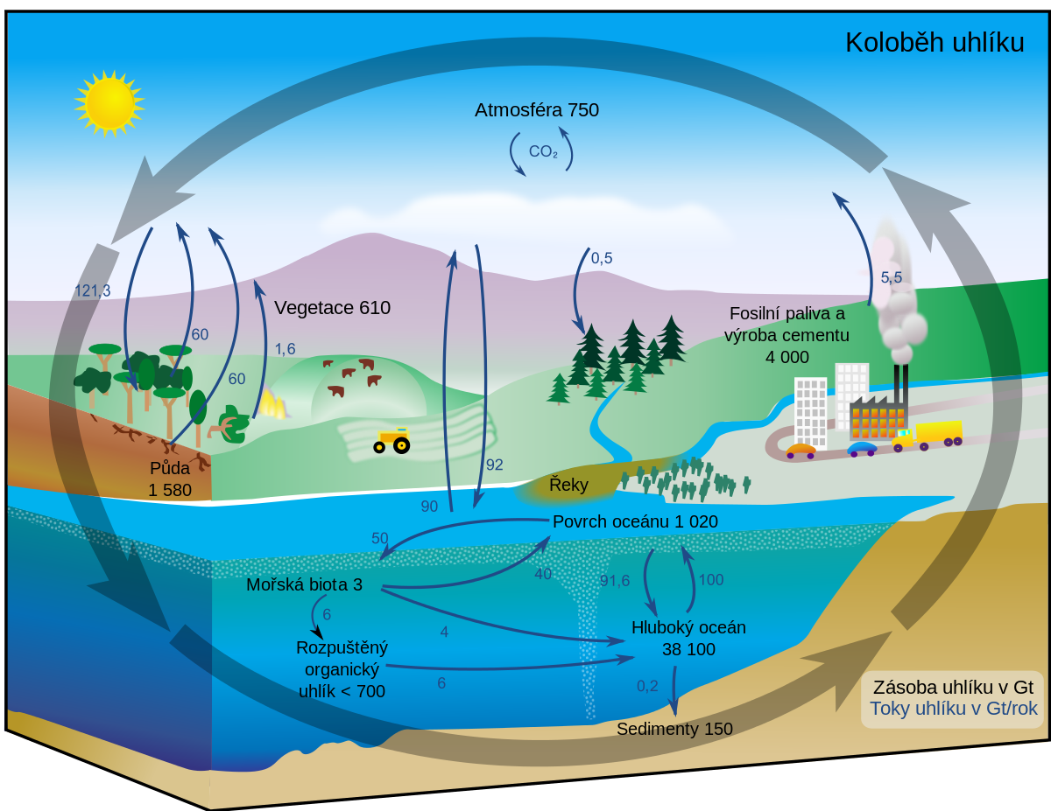
Vznik oxidu uhličitého rozkladem organických látek – viz koloběh uhlíku v přírodě:

Slide 10
Oxid uhličitý je v atmosféře Země obsažen v množství asi 0,04 %. Mezi ostatní látky patří vzácné plyny, methan, vodní pára, pevné částice…

Slide 11
Využití oxidu uhličitého
Výroba uhličitanů, organických sloučenin, polymerů
Výroba sycených nápojů – viz dále
Přečerpávání nápojů (např. piva)
Jako ochranná atmosféra (např. pro balení potravin)
Konzervant E290
Jako hnací plyn
Chladící médium
Výroba hasicích přístrojů

Slide 12
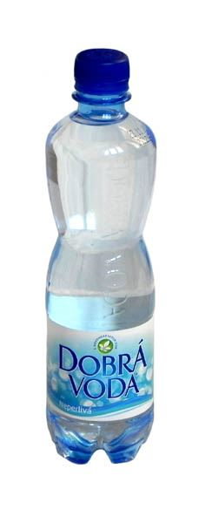
Obsah oxidu uhličitého v některých nápojích
Nápoj | Obsah oxidu uhličitého
Sodová voda | 7000–8000 mg/l
Pivo | 4000–5000 mg/l
Mírně perlivé vody | 1500–4000 mg/l
Povrchová vody | Max. 10 mg/l

Slide 13
Pevný oxid uhličitý – suchý led
vzniká ochlazením plynného oxidu uhličitého pod – 80°C (desublimací)
forma: pelety, bloky…
doprava do průmyslu cisternami
schopnost sublimovat

Slide 14
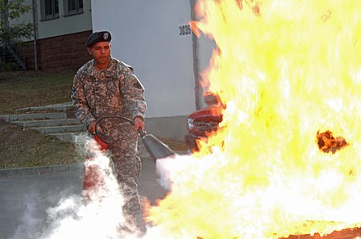
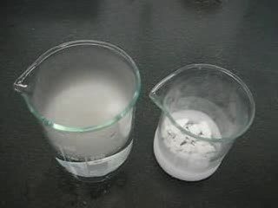
Použití suchého ledu: - náplň hasicích přístrojů - čištění povrchů - chlazení potravin (při přepravě) - pro efektní pokusy (např. na party) Suchý led se při vhození do vody snadno přemění na páru (sublimace) – viz obrázek:

Slide 15
Praktická část
2
Vznik a vlastnosti oxidu uhličitého

Slide 16
Pokusy praktické části
Připrav oxid uhličitý různými způsoby
Dokaž některé vlastnosti oxidu uhličitého
Vypracuj zadané teoretické úkoly

Slide 17
1. Vznik oxidu uhličitého hořením uhlovodíků
Pomůcky: vyšší úzká kádinka, hodinové sklo, parafínová svíčka, špejle, zápalky
Postup:
Do kádinky dej svíčku a pomocí špejle ji zapal
Kádinku přikryj hodinovým sklem a nechej svíčku hořet, dokud nezhasne
Ke dnu kádinky vsuň zapálenou špejli
Pozorování: špejle po chvíli zhasne

Slide 18
2. Vznik oxidu uhličitého kvašením
Pomůcky: vyšší kuželová baňka, cukrářské droždí, teplá voda, cukr, špejle, zápalky
Postup:
Do baňky nadrob droždí, přidej teplou vodu a cukr
Nechej droždí kynout
Poté ke dnu baňky vsuň zapálenou špejli
Pozorování: hořící špejle po chvíli zhasne. Droždí zvětší svůj objem

Slide 19
3. Důkaz vzniku oxidu uhličitého dýcháním
Pomůcky: vyšší kuželová baňka, vápenná voda, brčko
Postup:
Do baňky nalej trochu čerstvě připravené vápenné vody
Ponoř do vápenné vody brčko a pomalu do vody vydechuj
Dávej pozor, aby nedošlo k nasátí vápenné vody ústy
Pozorování: po chvíli vydechování se vápenná voda zakalí

Slide 20
Na základě pozorování pokusů vysvětli:
Proč zhasne špejle vložená ke dnu kádinky po zhasnutí zapálené svíčky? viz pokus 1
Jaké je složení parafínu. Z něhož se svíčky vyrábějí?
Proveď pokus č. 2 ve třech baňkách následovně:
1. baňka: ke droždí přidej studenou vodu
2. baňka: ke droždí přidej teplou vodu
3. baňka: ke droždí přidej teplou vodu a cukr
Srovnej průběh reakcí v baňkách. Ve které baňce droždí nejlépe kvasí? Vysvětli proč.
4) Co dokazuje o vzniku oxidu uhličitého pokus č. 3?
5) Zapiš vzorec a název tzv. vápenné vody.
6) Zapiš reakci vápenné vody s oxidem uhličitým.
7) Jak z uvedených pokusů poznáme, že oxid uhličitý je těžší než vzduch?

Slide 21
Samostatně proveď a zapiš další dva pokusy
Pomůcky: kousek vápence (nebo trochu jedlé sody), šnečí ulita (škeble nebo vaječná skořápka), zředěnou kyselinu chlorovodíkovou (nebo ocet), kádinky (nebo misky), kapátko
Postup: kousek zkoumaného materiálu dej do misky (nebo kádinky) a kapátkem na něj přikápni kyselinu chlorovodíkovou nebo ocet
Pozorování: přikápnutím kyseliny k uvedeným látkám pozorujeme šumění. Zdůvodni

Slide 22
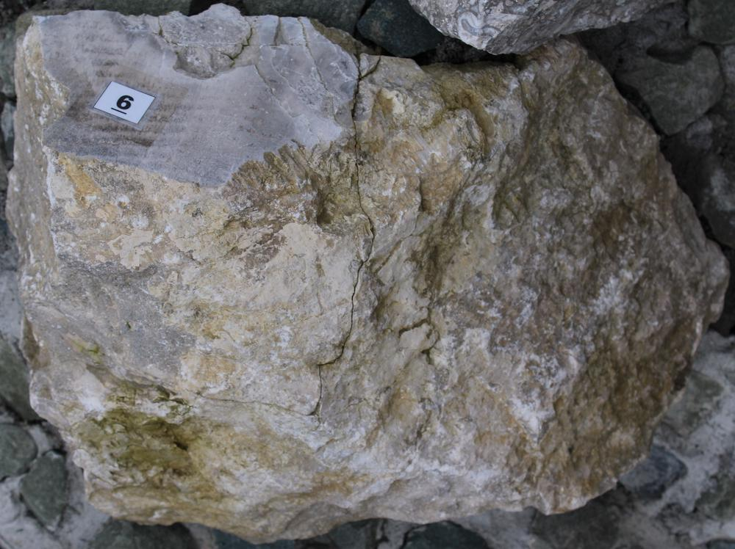
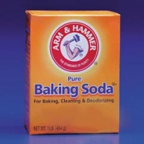
4. Vznik oxidu uhličitého rozkladem uhličitanů nebo hydrogenuhličitanů kyselinou chlorovodíkovou nebo octovou
Uhličitan vápenatý – vápenec Hydrogenuhličitan sodný
Tato fotka od autora Neznámý autor s licencí CC BY-SA-NC

Slide 23
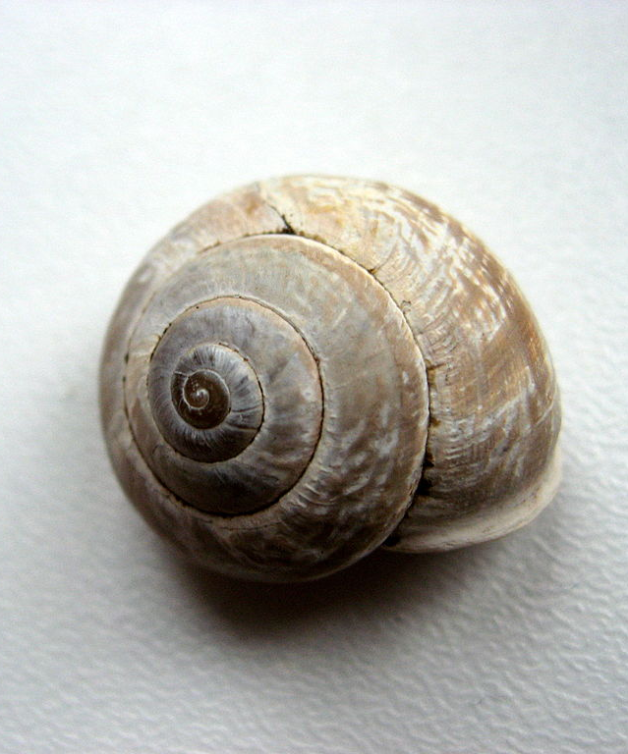
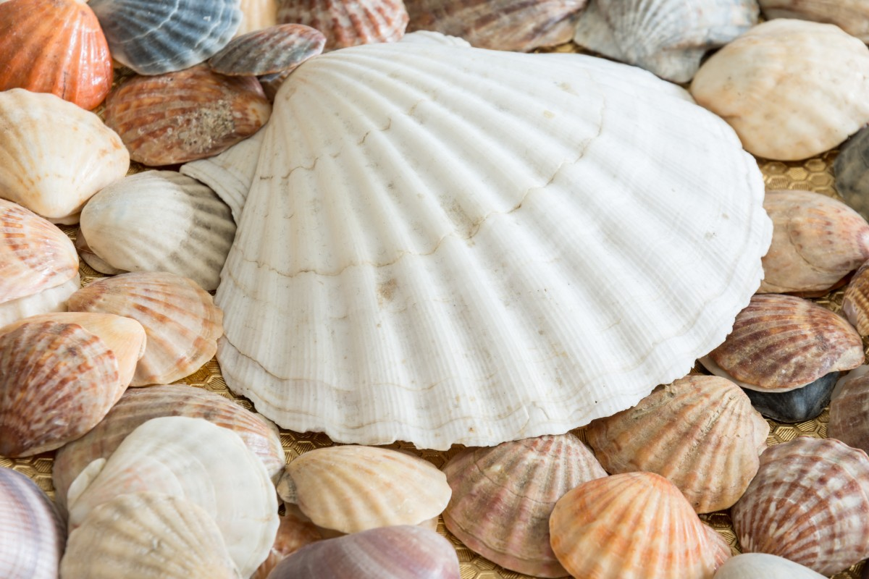
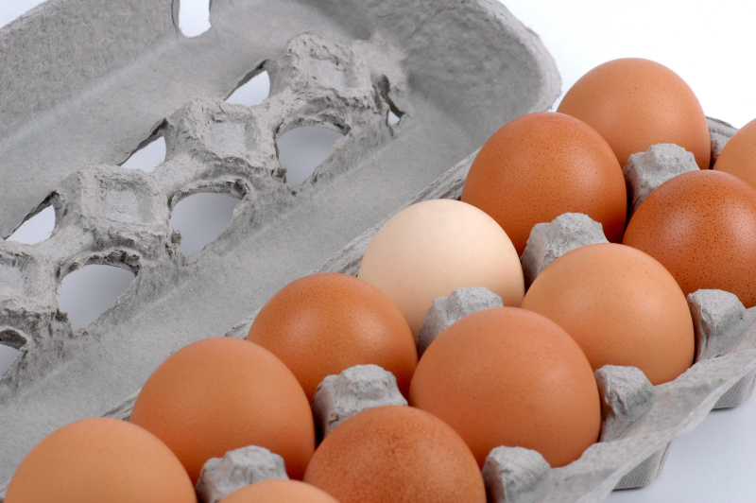
5. Vznik oxidu uhličitého rozkladem uhličitanů kyselinou chlorovodíkovou nebo octovou

Slide 24
Úkoly na závěr:
1) Za použití internetu nebo literatury:
a) vysvětli pojem acidosa krve
b) najdi, v atmosféře kterých hvězd je oxid uhličitý hojně obsažen
c) dokaž výpočtem, že je oxid uhličitý těžší než vzduch
(průměrná molární hmotnost vzduchu je 29 g/mol)
2) Vysvětli pojem skleníkový plyn. Co způsobují skleníkové plyny?
3) Proč je nebezpečné vstupovat v jeskyních do jezírek, která jsou naplněná oxidem uhličitým?

Slide 25
Úkoly na závěr - řešení:
1) a) acidosa krve je stav, kdy pH krve klesne pod hodnotu 7, 36 vlivem hromadění kyselin v krvi. Ledviny ani plíce v tomto případě nedokáží udržet acidobazickou rovnováhu organismu. Pozn. Oxid uhličitý je kyselinotvorným oxidem. V krvi narušuje uhličitanovou rovnováhu a způsobuje tím okyselení krve.
b) oxid uhličitý hojně obsažen především v atmosféře Venuše (atmosféra Venuše je tvořena v podstatě jen oxidem uhličitým) nebo Marsu, kde tvoří asi 93 % atmosféry.
c) M (CO₂) = 12 + 2. 16 = 44 g/mol … je tedy těžším plynem než vzduch

Slide 26
Úkoly na závěr - řešení:
2) Vysvětli pojem skleníkový plyn. Co způsobují skleníkové plyny?
CO₂ pohlcuje část tepelného záření (infračervené záření), zatímco kratší vlny slunečního záření mohou procházet téměř bez překážek. Díky těmto vlastnostem patří oxid uhličitý mezi tzv. skleníkové plyny (stejně jako vodní pára, methan nebo ozon). Všechny skleníkové plyny společně zvyšují průměrnou teplotu na zemském povrchu.
3) Proč je nebezpečné vstupovat v jeskyních do jezírek, která jsou naplněná oxidem uhličitým?
Oxid uhličitý je nedýchatelný a ve vyšších koncentracích může způsobit ztrátu vědomí a smrt. A protože je těžší než vzduch, hromadí se v nejnižších místech jeskyní

Slide 27
Zdroje:
1) Mareček A., Honza J.: Chemie pro čtyřletá gymnázia, 1. díl a 2. díl
2) Benešová M., Pfeiferová E., Satrapová H.: Odmaturuj z chemie
3) Foto - autor
4) Video - autor
5) Použité obrázky mají licenci Creative Commons

Slide 28
EN The European Commission's support for the production of this publication does not constitute an endorsement of the contents, which reflect the views only of the authors, and the Commission cannot be held responsible for any use which may be made of the information contained therein.
ČR Podpora Evropské komise na zhotovení této práce nevyjadřuje názor Komise, obsah je názorem autora a Komise není zodpovědná za informace v práci obsažené.
2020-1-SK01-KA226-SCH-094350

Slide 29
2020-1-SK01-KA226-SCH-094350 DIGI SCHOOL
Délka projektu: 01. 03. 2021 – 28. 02. 2023
Rozpočet partnerství: 101.092,-€
Rozpočet GJŠ Zlín: 20.829,- €
Intelektuální výstupy všech partnerů: ANJ, NEJ, FRJ,SPJ, DEJ, OBN, CHE, GEO, MAT, BIO, EKN, ITK,
HUV, ETV
Intelektuální výstupy GJŠ Zlín v předmětech MAT, GEO, CHE, SPJ
2020-1-SK01-KA226-SCH-094350

